Slide 1
ΤΟ RNA
K.N

Slide 2
ΤΙ ΕΙΝΑΙ
Το ριβονουκλεϊκό οξύ, ή ριβοζονουκλεϊκό οξύ, και κατά διεθνή αγγλόφωνη συντομογραφία RNA, είναι μία τις δύο κατηγορίες των πολυμερών νουκλεϊκών οξέων στο κύτταρο.
Αποτελείται από μονομερή νουκλεοτίδια που παίζουν σημαντικό ρόλο στη διαδικασία της μετάφρασης του γενετικού κώδικα από την κατηγορία νουκλεϊκού οξέος, το δεσοξυριβονουκλεϊκό οξύ (συντομογραφία DNA), σε πρωτεϊνικά προϊόντα.
Το RNA χαρακτηρίζεται ως ο «αγγελιοφόρος» μεταξύ του DNA και των πρωτεϊνικών συμπλεγμάτων που είναι γνωστά σαν ριβοσώματα στο κυτταρόπλασμα του κυττάρου (αγγελιαφόρο RNA, mRNA). Έτσι το RNA μαζί με το DNA αποτελούν το γενετικό υλικό των οργανισμών.

Slide 3
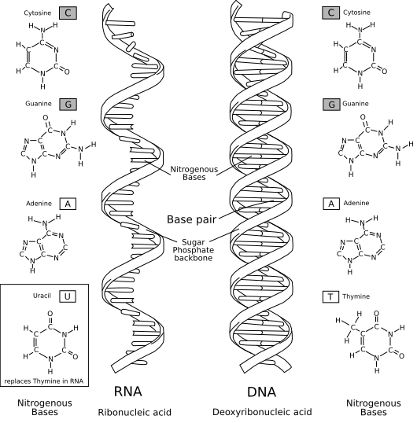
Η ΔΟΜΗ ΤΟΥ
Ανάλογα με τις βάσεις που περιέχει μπορεί να είναι Κυτοσίνη, Γουανίνη, Αδενίνη ή Ουρακίλη.
(ενώ στο DNA συναντάμε την Θυμίνη αντί για την Ουρακίλη).
Οι βάσεις που περιέχουν τόσο το RNA όσο και το DNA λεγονται νιτρογενείς βάσεις.
Απο χημικής άποψης το RNA είναι όμοιο με το DNA. Και οι δύο αυτές κατηγορίες νουκλεϊκών οξέων είναι μακρομοριακές ενώσεις μεγάλου μοριακού βάρους. Το μακρομόριο του RNA αποτελείται από επαναλαμβανόμενες δομικές μονάδες τα νουκλεοτίδια. Το μόριο του RNA περιλαμβάνει (όπως και του DNA), τέσσερις τύπους νουκλεοτιδίων

Slide 4
ΟΙ ΚΥΡΙΕΣ ΔΙΑΦΟΡΕΣ ΤΟΥ ΑΠΌ ΤΟ DNA
Κύρια διαφορά του RNA από το DNA είναι ότι το μόριό του είναι μονόκλωνο έναντι του δίκλωνου του DNA, αποτελείται δηλαδή από μια μόνο αλυσίδα, ανάλογη της μιας εκ των δύο εκείνων της διπλής έλικας του DNA.
Βασική επίσης διαφορά είναι ότι το σάκχαρο στα νουκλεοτίδια του είναι η ριβόζη, εξ ου και η ονομασία τους ριβονουκλεοτίδια, αντί της δεοξυριβόζης στο DNA, και ότι περιέχει την πυριμιδίνη ουρακίλη αντί της θυμίνης (που υπάρχει στο μόριο του DNA), χωρίς να είναι γνωστός ο λόγος της τελευταίας αυτής διαφοράς.
Η μακρομοριακή αλυσίδα του RNA μπορεί να είναι από ελικοειδής μέχρι ευθύγραμμη.

Slide 5
ΤΑ ΒΑΣΙΚΑ ΕΙΔΗ ΤΟΥ RNA
1. Αγγελιοφόρο mRNA.(περιέχει τις γενετικές πληροφορίες)
2. Μεταφορικό tRNA. (μεταφέρει τα αμινοξέα που χρειάζονται για τον σχηματισμό των πρωτεινών και είναι βασικό δομικό συστατικό των ριβοσωμάτων)
3. Ριβοσωμικό rRNA

